Slide 1
INTERPERSONAL COMMUNICATION
MINGGU 2
Konsep Dasar Komunikasi Antar Pribadi

Slide 2
Konsep Dasar Komunikasi Interpersonal

Slide 3
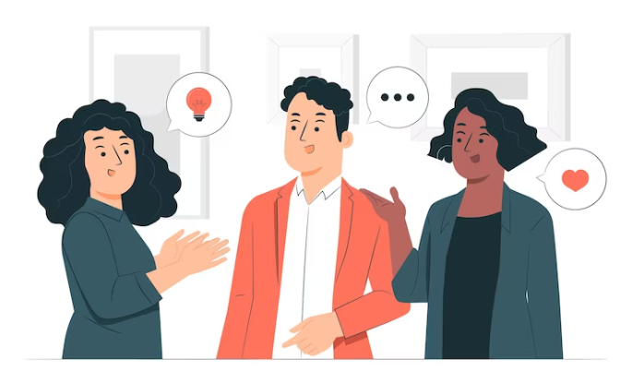
Konsep Dasar Komunikasi Interpersonal
Manusia adalah makhluk SOSIAL
(tidak dapat hidup sendiri, membutuhkan orang lain)
Interaksi
(berbicara, tukar gagasan, berbagi pengalaman)
Bergaul dengan sesama
(afeksi =kasih sayang, kepuasan, kontrol=pengawasan)
Pentingnya Hubungan Interpersonal
SCHUTZ (1966) Mengembangkan teori mengenai kebutuhan interpersonal Ia menegaskan bahwa hubungan interpersonal yang berkelanjutan tergantung dari seberapa baik 3 kebutuhan dasar dapat dipenuhi

Slide 4
3 Kebutuhan Dasar Manusia Menurut Schutz
1. Afeksi
Keinginan untuk memberi dan mendapatkan kasih sayang
2.Inklusif
Keinginan untuk menjadi bagian dari kelompok social tertentu
3.Kontrol
Kebutuhan untuk mempengaruhi orang atau peristiwa dalam kehidupan

Slide 5
PENGERTIAN KOMUNIKASI INTERPERSONAL
Trenholm dan Jensen (1995:26)
mendefinisikan komunikasi interpersonal sebagai komunikasi antara dua orang yang berlangsung secara tatap muka (diadik)maupun melalui media . Sifat komunikasi ini adalah :
a. Spontan dan informal
b.Saling menerima feedback secara maksimal c.partisipan berperan fleksibel

Slide 6
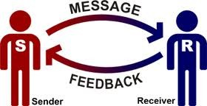
Menurut Littlejohn (1999), Komunikasi Antarpribadi adalah komunikasi antar individu-individu.
Menurut Agus M. Hardjana (2003: 85), Komunikasi Antarpribadi adalah interaksi tatap muka antara dua atau beberapa orang, di mana pengirim dapat menyampaikan pesan secara langsung dan penerima pesan dapat menerima dan menanggapi secara langsung pula

Slide 7
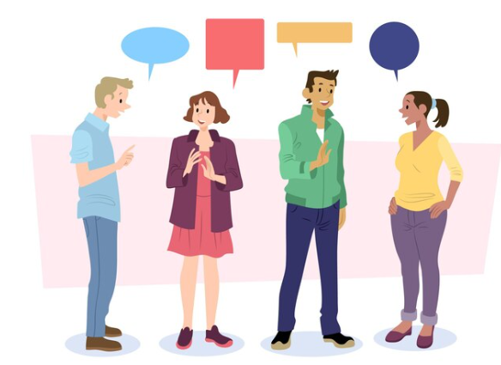
HAKIKAT KOMUNIKASI INTERPERSONAL
KAP pada hakikatnya adalah suatu proses
Pesan tersebut tidak ada dengan sendirinya, melainkan diciptakan dan dikirimkan oleh seorang komunikator, atau sumber informasi.
KAP dapat terjadi secara langsung maupun tidak langsung
Penyampaian pesan dapat dilakukan baik secara lisan maupun tertulis
KAP tatap muka memungkinkan balikan atau respon dapat diketahui dengan segera.

Slide 8
Komponen-Komponen Komunikasi Interpersonal
Sumber/komunikator
Encoding
Pesan
Saluran
Penerima/komunikan
Decoding
Respon
Gangguan (noise)
Konteks komunikasi.

Slide 9
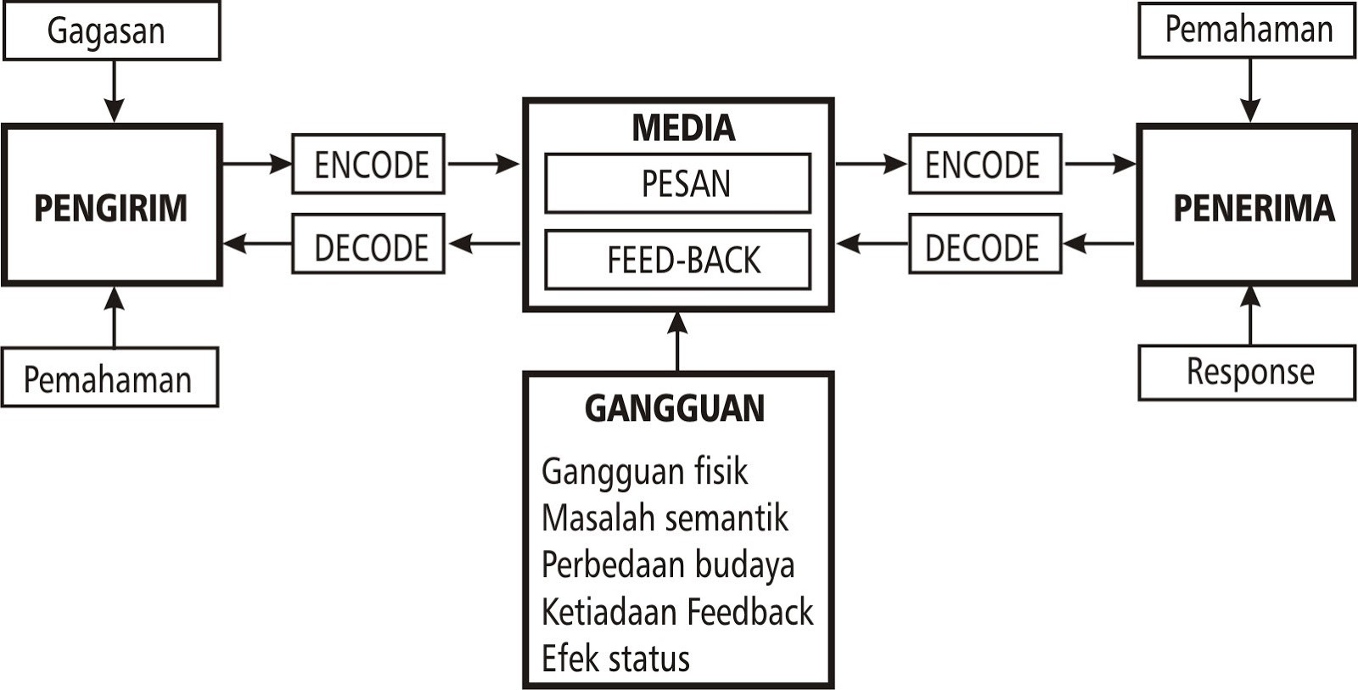
Model Komponen KAP

Slide 10
Proses Komunikasi Interpersonal
Keinginan berkomunikasi
Encoding oleh komunikator
Pengiriman pesan
Penerimaan pesan
Decoding oleh komunikan
Umpan balik

Slide 11
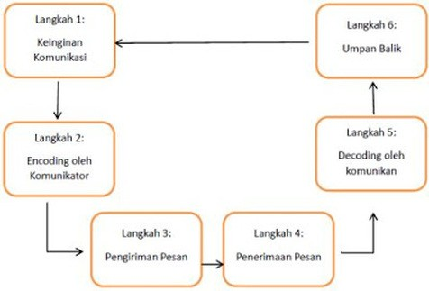
Proses Komunikasi Interpersonal

Slide 12
Asas-Asas Komunikasi Interpersonal
Komunikasi berlangsung antara pikiran seseorang dengan pikiran orang lain
Orang hanya bisa mengerti sesuatu hal dengan menghubungkannya pada suatu hal lain yang telah dimengerti
Setiap orang berkomunikasi tentu mempunyai tujuan
Orang yang telah melakukan komunikasi mempunyai keewajiban untuk meyakinkan dirinya bahwa ia memahami makna pesan yang akan disampaikannya itu.
Orang yang tidak memahami makna informasi yang diterima, memiliki kewajiban untuk meminta penjelasan agar tidak terjadi bias komunikasi.

Slide 13
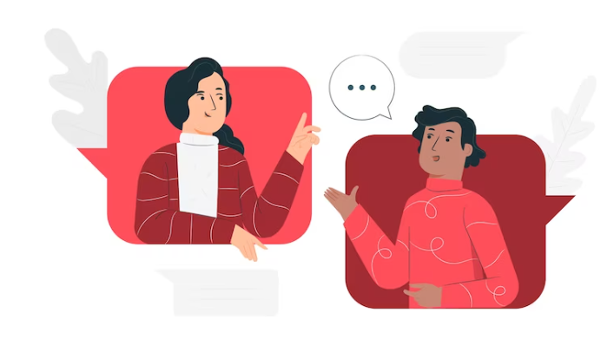
Ciri-Ciri Komunikasi Interpersonal
Arus Pesan Dua Arah
Suasana Nonformal
umpan balik segera
Peserta komunikasi berada dalam jarak yang dekat
Peserta komunikasi mengirim dan menerima pesan secara simultan dan spontan, baik secara verbal dan non verbal.
Komunikasi interpersonal tidak dapat diubah maupun diulang.

Slide 14
Tipe Komunikasi Interpersonal
Stewart L.Tubbs dan Sylvia Moss menjelaskan bahwa komunikasi insani muncul dalam beberapa situasi yang berbeda, antara lain :
A. Komunikasi dua orang B. Wawancara
C.Komunikasi Kelompok kecil D.Komunikasi Publik E.Komunikasi Organisasi F.Komunikasi Massa

Slide 15
TUJUAN KOMUNIKASI INTERPERSONAL
Mengungkapkan perhatian kepada orang lain
Menemukan diri sendiri
Menemukan dunia luar
Membangun dan memelihara hubungan yang harmonis
Mempengaruhi sikap dan tingkah laku
Mencari kesenangan atau menghabiskan waktu
Memberikan bantuan konseling

